Slide 1

도서정보 파일 읽기
순번 책제목 저자 평점
도서정보파일 저장
도서정보추가
도서정보업데이트
도서정보삭제
북리스트
메뉴
종료
기능
도서검색
도서정보변경(수정)
도서삭제

Slide 2
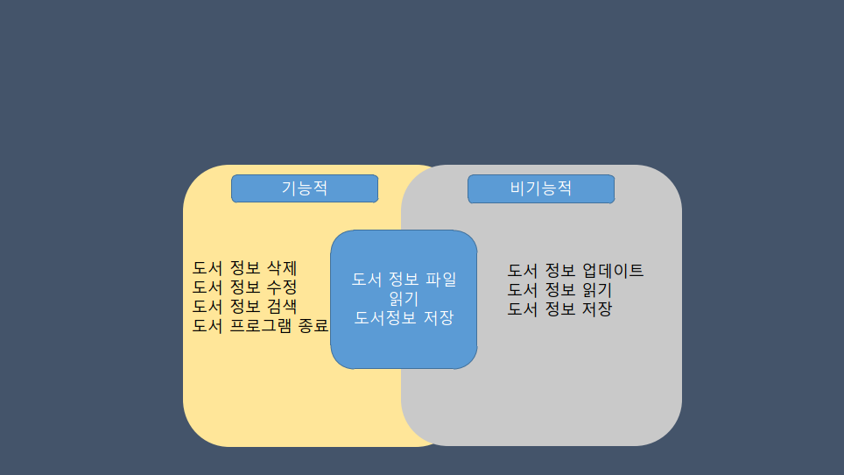

Slide 3

도서정보 파일 읽기
메뉴 출력 → switch-case (기능)
[도서추가] [도서삭제] [도서수정][도서검색]
도서정보파일 저장
booklist.txt 파일 저장
프로그램 종료

Slide 4

도서정보 편리기능 제공 프로그램

Slide 5
프로그램 실행 → 도서 정보 출력→ 사용자 기능 인터페이스 → 프로그램 종료 및 수정된 파일 갱신 흐름도
구조체 BOOK
- 순번, 도서명, 저자명, 평점
users.txt 로그인
기능 인터페이스
실행
화면 출력
도서관 사서
프로그램 실행
puts
booklist2.txt
fopen
fgets
[ 사용자 기능: 검색 / 추가 / 수정 / 삭제 / 종료]
도서정보 갱신
종료시
종료 기능

Slide 6
도서프로그램 실행 흐름도
프로그램 실행
users.txt - 사용자 정보 booklist.txt 도서 파일
도서 프로그램 로그인
계속
도서정보 구조체 배열 저장
도서 정보 출력
도서 프로그램 관련 기능 제공
프로그램 종료시
기능 사용으로 바뀐 도서 정보 저장
users.txt - 사용자 정보 booklist.txt 도서 파일 갱신
기능 사용으로 바뀐 도서 정보 저장
users.txt - 사용자 정보 booklist.txt 도서 파일 갱신
프로그램 종료
프로그램 실행
users.txt - 사용자 정보 booklist.txt 도서 파일
도서정보 구조체 배열 저장
도서정보 구조체 배열 저장
도서 프로그램 관련 기능 제공
프로그램 종료시

Slide 7
프로그램 구동 예시
users.txt
사용자 정보
프로그램 실행
로그인
도서 정보 파일
booklist2.txt
도서 정보
사용자
도서 프로그램 기능
수정, 삭제된 도서정보 booklist.txt 파일
프로그램 종료

Slide 8
다이어그램
로그인 기능 - 사용자 정보
도서 정보 파일 읽기
비기능적 요구사항
도서 정보 저장공간

Slide 9
도서프로그램 요구사항 분석도
비기능적 요구사항
기능적 요구사항
성능 요구사항
콘솔환경 구동
프로그램 요구사항
로그인
읽기/쓰기모드 설정
사용자 정보 관리 파일
도서 정보 파일
프로그램 업데이트
도서정보 파일 최신화 업데이트
최대 700권 저장 가능 공간
기능 요구사항
로그인 기능 활성화
도서정보 기능 요구사항
검색, 추가, 수정, 삭제, 종료
도서 정보 관리
평점 랭킹 서비스

Slide 10
채팅 프로그램 요구사항 분석도
서버 요구사항
클라이언트 요구사항
서버 실행
포트넘버 입력 제공
ip 입력 제공
서버 성능
접속자 수 256명 제한
개인 쓰레드 부여
하나의 소켓 공유 금지
종료된 소켓, 뮤텍스 반환 및 중지
채팅 프로그램 문자
문자 길이는 최대 100자
서버가 모든 클라이언트에 메시지 전송
채팅 프로그램 종료
해당 조건 수신시 프로그램 종료
프로그램 실행
포트넘버, ip 입력 기능
사용자 정보 입력 기능
서버 연결
메시지 성능
전송/수신 스레드 부여
메시지 전용 스레드 실행
메시지 기능
name/msg 형태로 서버에 메시지 전송
서버로부터 메시지 수신
메시지 출력
채팅 프로그램 종료 조건
해당 조건 충족시 프로그램 종료

Slide 11
교통사고 처리 안내 서비스
서버 요구사항
클라이언트 요구사항
서버 실행
로그인/회원가입 정보 대조 및 저장
ip 및 port 기본값 부여
서버 성능
사용자 정보, 사고정보 구조체 할당
개인 쓰레드 부여
하나의 소켓 공유 금지
사용자 기능
사용자가 원하는 요구 기능 제공
사용자가 입력한 정보 저장
프로그램 종료
해당 조건 수신시 프로그램 종료
소켓 반환, 뮤텍스 반환 및 중지
프로그램 실행
회원가입/로그인 인터페이스
서버 연결
사용자 기능
사용자 정보 수정 기능 인터페이스
전송/수신 스레드 부여
메시지 전용 스레드 실행
안내 기능
ID/명령어/입력값 형태로 서버에 메시지 전송
서버로부터 메시지 수신
메시지 출력
채팅 프로그램 종료 조건
해당 조건 충족시 프로그램 종료
프로그램 종료 서버에 알림

Slide 12


교통사고 프로그램 전체 구성 흐름도
로그인/회원가입 정보
로그인/회원가입 인터페이스
서버
클라이언트로 부터 명령어 응답
교통사고 관련 기능 인터페이스
클라이언트
해당 명령어 기능 수행
명령어 + 입력값 전송
클라이언트에게 전송
서버로부터 해당 내용 수신

Slide 13
프로토콜 명령어 구성
명령어 | 분류 | 기능 설명 | 명령어 예시
lo | 로그인 | 사용자 로그인 기능 | lo/ID/PW
new | 회원가입 | 사용자 신규 가입 정보 | new/ID/PW/차번호/차종류/보험사
UF | 사용자 정보 수정 기능 | 로그인한 본인 정보 수정 기능 | UF/입력번호/입력값 예) 1번은 PW
AI | 사고정보 입력 | 사용자가 입력한 사고정보 저장 요청 | AI/ID/언제/무엇을/어떻게/가해자or피해자
AC | 사고대처 안내 | 일반적인 사고 대응 방법 출력 요청 | AC
LAW | 12대 중과실 법률 안내 | 12대 중과실 법률 안내를 사용자에게 알려줌 | LAW
BI | 사고유형별 안내 | 보험사 기준 사고 유형에 따른 안내 출력 요청 | BI/보험사/1 = 대인배상 BI/보험사/2 = 대물배상
BS | 보험사 보상 안내 | 보험사 기준 보상 절차 및 항목 안내 | BS/보험사/1 = 보상안내 BS/보험사/2 = 보상절차 BS/보험사/3 = 보상항목
EX | 프로그램 종료 | 프로그램 종료 | EX = 프로그램 종료

